Slide 1
Business Rule(业务规则)
Health Connect和Ensemble系统培训
Notes:
Business rule部分，建议：
1. 增加说明rule是一个Ensemble类，及其继承关系
2. 需要增加Business rule的上下文类的信息 （QP会提供）
3. 增加详细说明多个ruleset时的处理过程
4. 一些内容未被翻译，请翻译

Slide 2
提纲
业务规则的基本概念
规则集 （RuleSet )
规则执行的逻辑和活动
When, return, assign, send…
普通业务规则(General Business Rule)
路由业务规则 (Message Rule)
HL7消息路由规则
其他
Rule Log
UtilityFunction

Slide 3
Business Rule的基本概念
持久化保存的一组规则， 可以在管理门户SMP或者studio中图形化创建，修改，管理。
在BP中的决策点上, BP调用 business rule来确定在该决策点上应当采用的行为.
修改规则不需要重启业务组件
如果需要应用Business Rule，那么:
开发者（程序员）在Business Process中预留引用 business rule的决策点.
非开发者或业务分析师通过管理门户定义business rule的具体规则.
Business Rule继承Ens.Rule.RuleDefinition

Slide 4
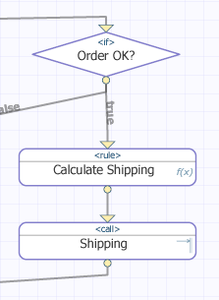
Business Rules
赋能予非技术人员，使之能够定义Business Process的行为
无需编程能力.
为安全起见，尽量不用COS, 用函数
Notes:
Business rule 定义了Business Process在决策点的行为. 通过对命名Business Rule进行命名和调用，开发者即可定义Business Process在该决策点时的行为。类似于业务分析师角色的用户可以通过管理门户定义规则细节并套用在Business Process中，在特定的时候应用规则。
举例而言，在一个跨国企业中，开发者定义了一个企业范围内都通用的借贷业务流程。在某个地区，业务分析员则需要根据本地的政策法规定义该地特定的规则来接受借贷申请。那么，业务分析员就可以定义该地区特定的规则来满足需求。

Slide 5
Business Rules(业务规则)
管理门户
业务
规则
客户端应用
输入适配器
业务
服务
业务
操作
输出适配器
外部应用
业务流程
业务
规则
Ensemble
Notes:
在Business Process中的决策点上, Business Process 调用 business rule （通过管理门户即可定义）来确定在该决策点上应当采用的行为.
如果需要应用Business Rule，那么:
开发者（程序员）在Business Process中预留引用 business rule的决策点.
非开发者或业务分析师通过管理门户定义business rule的具体规则.

Slide 6
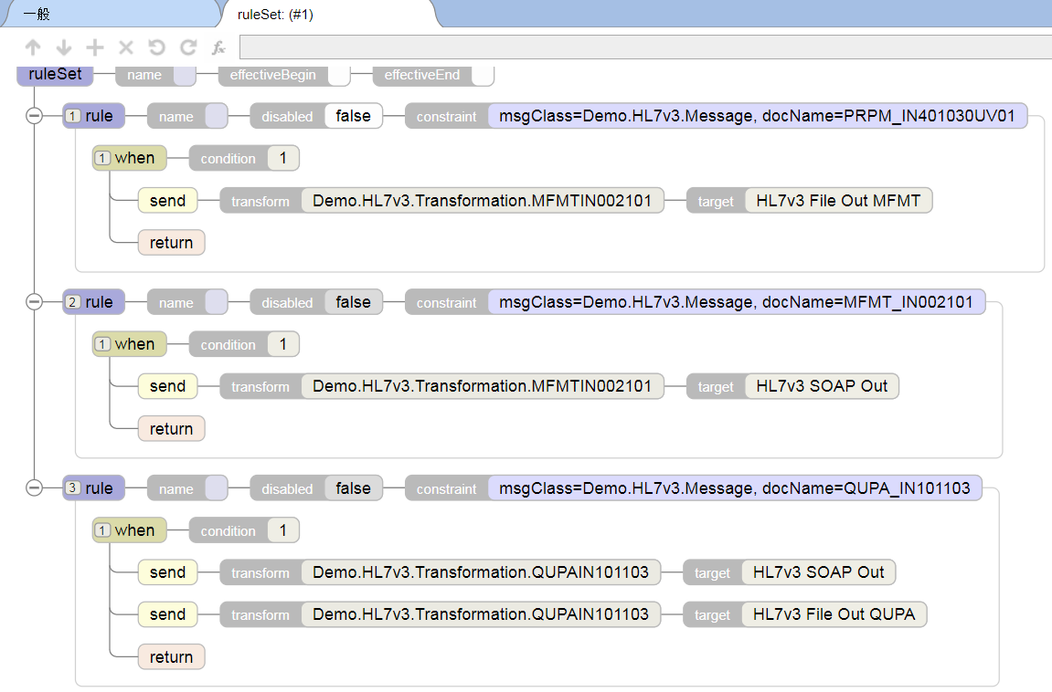
Business Rule类型
普通业务规则(General Business Rule)
路由业务规则(Message Routing Rule)
HL7路由业务规则
Vdoc路由业务规则
托管告警业务规则
Notes:
存在两种类型的Rule Set： Rule sets 只能在Business Process上下文对象中设置属性的值。 Routing rule sets 规则可以转换消息，然后通过将消息转发到另一个消息路由器或业务组件来触发操作。 提供基于规则的路由引擎，通过Ensemble Production在应用程序之间路由消息所需的信息。 通常用于路由HL7消息，但支持任何类型的Ensemble消息。 有关为HL7消息创建和使用路由规则集的详细信息，请参阅Ensemble HL7 Version 2 Development Guide或Ensemble HL7 Version 3 Development Guide.。

Slide 7
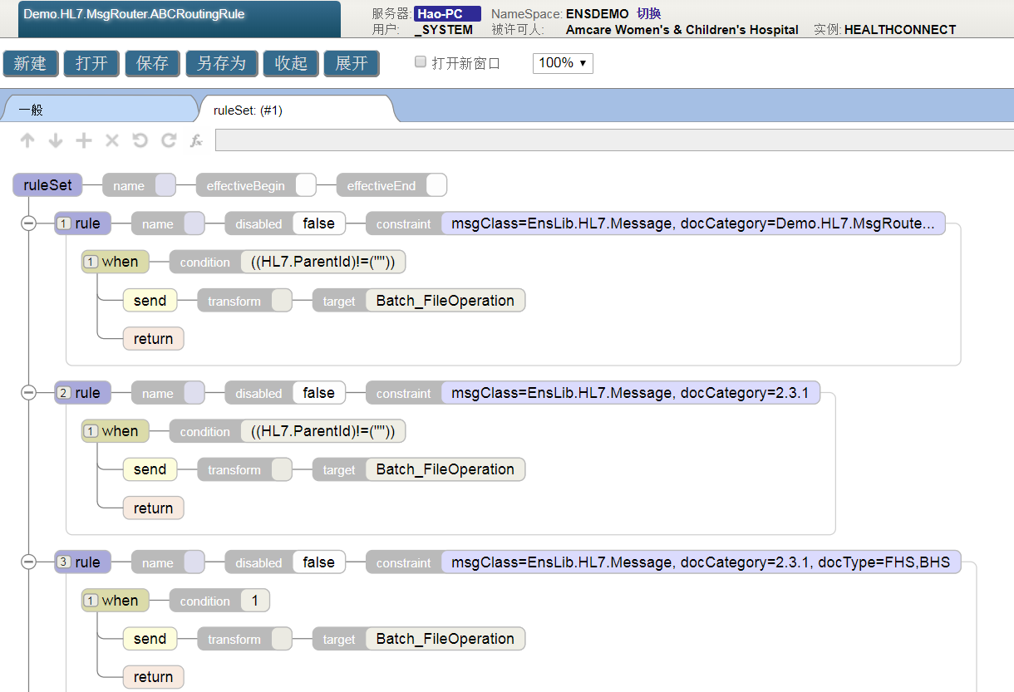
RuleSet
一个业务规则可以包含多个RuleSet，在同时只能有一个生效
一个RuleSet里面可以有多个Rule
Rule是从上往下执行的。
Rule可以设置"delegete"动作调用另一个Rule

Slide 8
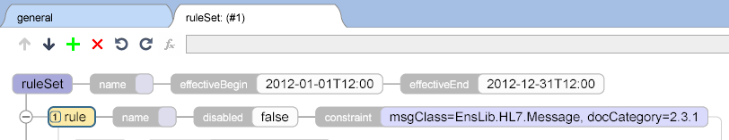
RuleSet- Effective Dates
生效日期可以使业务规则生效而无需人为干预.
格式 yyyy-mm-ddThh:mm:ss，有开始和结束
Notes:
生效日期允许您指定规则何时生效。 这允许您自动切换规则的活动和非活动状态。
不一定需要指定生效日期。

Slide 9
Rule的执行原则
碰到return, 退出ruleset, 回到BP
如果希望在一个ruleset里面执行多个rule, 前面的rule不能有return
如果一个rule里面有多条when， 只有第一个true的when语句执行。 可以用otherwise在执行false的判断。
General ruleset: 通常设计只有一个rule, 包含一系列的when. 如果希望没有判断成功时返回一个默认值，用otherwise和return
Routing ruleset: 通常设计包含多个rule, 每一个有一个不同的限定(constraint),每个包含一个when和send.
Notes:
Some general considerations to keep in mind when developing rules in your rule set:
Once the execution through a rule set encounters a return action, the execution of the rule set ends and returns to the business process that invoked the rule definition class.
You can control the execution of more than one rule in a rule set by omitting the returns. In other words, if you want to check all rules, do not provide a return action within any of the rule clauses. You may then provide a value in a return action at the end of the rule set for the case where no rule clauses evaluate to true.
When a rule contains multiple when clauses, only the actions indicated by the first when that evaluates to true are performed. You can use an otherwise clause to perform an action if no when conditions are true.
Each when clause has a condition property. A common design for a general business rule set is one that contains one rule with a series of when conditions and returning a value depending on which condition is true. If you want to return a default value if none of the conditions is true, you can use the otherwise clause with a return.
A common design for a routing rule set is one that contains several rules each with a different constraint defined and each with one when clause describing how and where to route the message that matches the constraint.

Slide 10
普通业务规则(General Business Rule)

Slide 11
创建Business Rule
步骤
1. Business Process:
a. 将规则需要的变量至于上下文context的属性中.
b. 添加 <rule> activity.
2. Business Rule:
a. 制定规则细节.

Slide 12
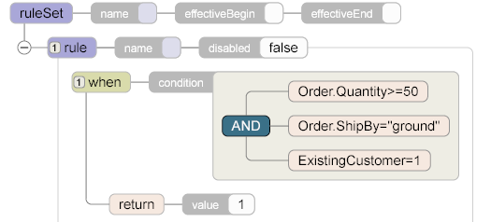
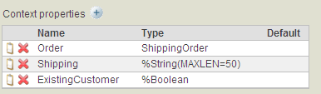
Business Rule 上下文Context
管理门户中的规则编辑器职能访问上下文中的变量; 因此, 规则需要用到的所有变量都需要被放在上下文中.
首先，在上下文中创建要使用的变量. 在调用business rule之前，根据需要在Business Process中对该变量赋值. 可以通过调用（call activity）赋值，也可以使用独立的<assign> activity来赋值.
例如, 假如business rule需要了解当前的customer是不是已经存在的.
场景 1: 通过调用获得.
当调用返回时, set context.ExistingCustomer = callresponse.ExistingCustomer.
场景 2: 信息在Business Process的请求消息中.
在<rule> activity之前使用<assign> activity, set context.ExistingCustomer = request.ExistingCustomer.
可以放入任何类型的变量.
Notes:
管理门户中的规则编辑器职能访问上下文中的变量; 因此, 规则需要用到的所有变量都需要被放在上下文中.
首先，在上下文中创建要使用的变量. 在调用business rule之前，根据需要在Business Process中对该变量赋值. 可以通过调用（call activity）赋值，也可以使用独立的<assign> activity来赋值.
例如, 假如business rule需要了解当前的customer是不是已经存在的.
场景 1: 通过调用获得.
当调用返回时, set context.ExistingCustomer = callresponse.ExistingCustomer.
场景 2: 信息在Business Process的请求消息中.
在<rule> activity之前使用<assign> activity, set context.ExistingCustomer = request.ExistingCustomer.

Slide 13
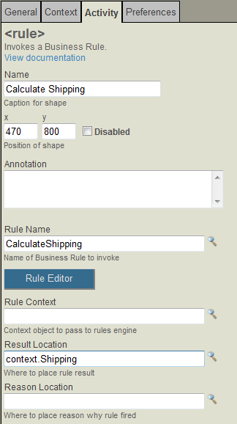
Business Rule Locations
在Business Process 中添加<rule> activity.
Rule Name
将业务流程中的<rule> activity与管理门户中的业务规则定义相关联.
Result Location
存储规则返回值.
Reason Location
存储规则返回原因.（字符串， 通常储存于context， 表示业务规则达成其决定的原因)
Notes:
在业务流程中的任何需要业务规则的地方添加<rule>活动。填写<rule>活动的Result Name，Result Location和Reason Location属性。
Result Name - 将业务流程中的<rule> activity与管理门户中的业务规则定义相关联。
Rule Name属性的值必须与业务规则集名称的最后一部分完全匹配。
Result Location- 存储规则返回值的位置。通常，这是一个上下文属性，例如context.MyValue。
Reason Location - 存储规则返回原因的位置。规则原因是一个字符串，表示业务规则达成其决定的原因。例如，“Rule 1”或“Default”。如果业务规则为空（例如，它是不包含规则的规则集），则决策的原因是“Rule Missing”.通常，这是一个上下文属性，例如context.TheReason。
规则Context- 默认情况下，Business Process将其执行的环境context直接传递给规则。如果指定另一个对象作为上下文，则对该对象有一些限制：它必须具有名为％Process的类型为Ens.BusinessProcess的属性;这用于将Business Process的上下文传递给规则引擎。

Slide 14
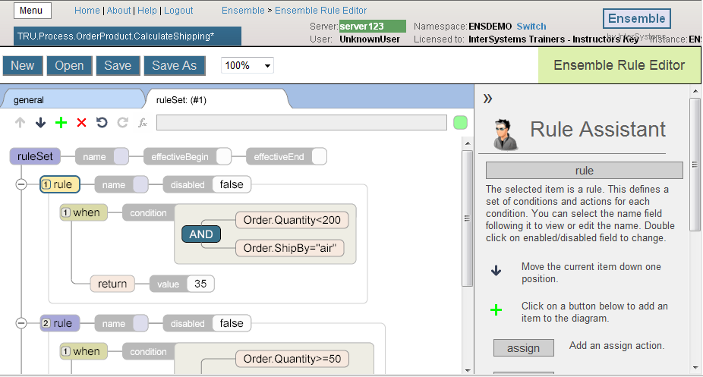
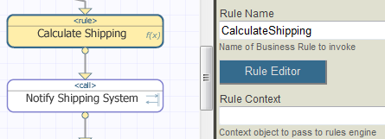
通过管理门户编辑Business Rule
Notes:
业务分析师或其他非技术人员可以根据<rule> activity创建一个规则的集合，包含一条或多条规则。每条规则可以执行多项操作并提供一个返回值.
书写规则不需要编程能力.
通常, “rule”更多的是指“rule set”，而不是特定的一条规则.

Slide 15
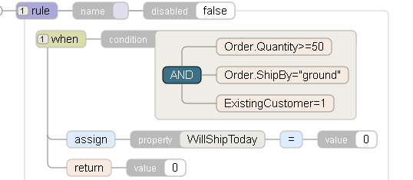
在Business Rules中赋值
能为context中的properties赋值.
使返回不仅限于RETURN action.
还可以使用临时变量， 只在规则使用过程中有效
（这里值的是rule里面配置的临时变量)
Notes:
Assign操作允许业务规则设置多个返回值，而不仅仅通过RETURN返回。
执行Assign时，只能为上下文属性赋值。
可以任意数量的assign。

Slide 16
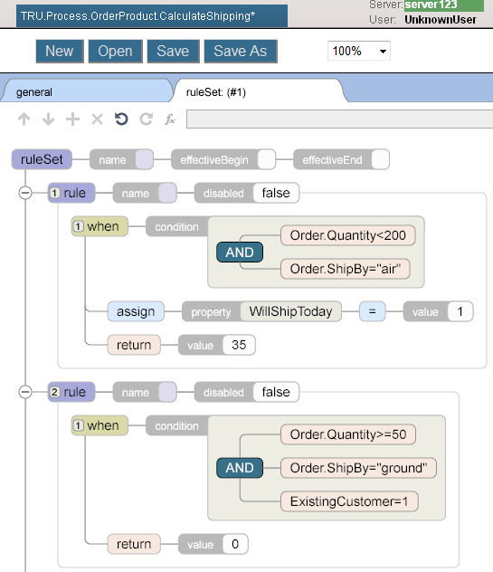
Business Rule的配置
类的全名.
Context 属性.
返回到Result Location.
Notes:
管理门户用于创建业务规则定义。业务规则定义实际上称为“规则集”，其可以具有一个或多个规则。
Package Name是调用<rule activity>的BPL Business Process类的实际完整包和类名。
包名称和规则名称的组合唯一标识Ensemble命名空间中的规则。
定义规则集中的每个规则。
每条规则都有条件，可能的操作和返回值。
Conditions - 由值之间的比较运算符组成的一组零个或多个条件。值可以是数字，字符串，上下文属性或表达式。 （可选的）
Actions - 如果发现规则为真，则执行一组零个或多个assign。Action中只能为上下文属性指定值。 （可选的）
RETURN - 如果发现规则为true，则返回值。 RETURN值将转到业务流程的<rule>活动中定义的Result Location。 （需要）
规则定义与业务流程代码完全分开。规则定义存储在Ensemble数据库中，并在运行时进行评估。对规则定义的修改是对数据库的更新，可以立即应用于正在运行的Production而无需重启Production或Business Process。

